Slide 1
高级语言程序设计
基于对话框的应用程序设计
常用控件的使用
编辑框

Slide 2
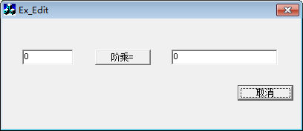
编辑框
例1 编写程序，界面如下。在左侧编辑框中输入整数，单击按钮阶乘=，计算该整数的阶乘，并显示在右侧编辑框中;单击取消按钮，结束程序运行
1.对话框与控件属性
对象 | ID | Caption
编辑框（左） | IDC_EDIT_N
编辑框（右） | IDC_EDIT_FACT
按钮 | IDC_ BUTTON_CAL | 阶乘=
按钮 | IDC_EXIT | 取消

Slide 3
2.为编辑框关联Value类变量
左侧编辑框
右侧编辑框
变量名
m_n
m_jc
类 别
Value
Value
类 型
int
float
3.单击按钮“阶乘=”的消息映射函数
void CEx_EditDlg::OnButtonCal()
{ // TODO: Add your control notification handler code here
UpdateData();
int i;
m_jc=1;
for(i=1;i<=m_n;i++)
m_jc*=i;
UpdateData(FALSE);
}
//将编辑框的值传递给关联的变量
//将变量的值传递给对应编辑框

Slide 4
3.单击按钮“取消”的消息映射函数
void CEx_EditDlg::OnExit()
{
// TODO: Add your control notification handler code here
OnOK();
}
//关闭对话框

Slide 5
与控件关联的变量
与控件关联的变量有两种类别：Value和Control
Value类别变量
作用
用于在变量与相关联控件之间传递数据：
将变量的值传递给控件，在控件中输出
将控件中的值传递给变量在程序中处理
使用的函数：UpdateData函数
数据由控件传至与之关联的变量
UpdateData（TRUE）;
或者：
UpdateData();
数据由变量传至关联控件
UpdateData(FALSE);

Slide 6
函数小结
函数名
参数说明
功能简介
MessageBox(参数)
字符串常量或变量
用信息框输出字符串
TRUE
将控件的值传递给与之关联的Value类别变量
true
UpdateData(参数)
或省略参数
FALSE
将Value类别变量d的值传递给与之关联的控件
false
OnOK(参数)
无
结束程序运行

Slide 7
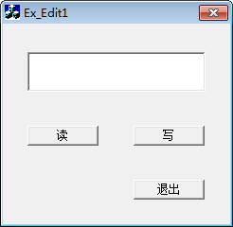
编辑框
例2 程序功能：
1.单击读按钮
编辑框中的内容用信息框显示
出来
2.单击写按钮
在编辑框中写入：
编辑框练习：编辑框原始内容
例如，编辑框中内容为123，
单击写按钮后，变为：
编辑框练习：123
3.单击退出，程序结束

Slide 8
1.对话框与控件属性
对象 | ID | Caption
编辑框 | IDC_EDIT1
按钮 | IDC_BUTTON_READ | 读
按钮 | IDC _BUTTON_WRITE | 写
2.为编辑框关联Control类变量
变量名
m_Edit
m_Edit是CEdit类对象
通过m_Edit可以调用CEdit类中的成员函数，完成复杂的功能
类 别
Control
类 型
CEdit

Slide 9
变量名
m_Edit
类 别
Control
类 型
CEdit
3.单击按钮“读”的消息映射函数
void CEx_Edit1Dlg::OnButtonRead()
{
// TODO: Add your control notification handler code here
CString s;
m_Edit.GetWindowText(s);
MessageBox(s);
}
//定义s为字符串变量
//将编辑框中的内容放在s中
//将s的值在信息框中显示

Slide 10
变量名
m_Edit
类 别
Control
类 型
CEdit
4.单击按钮“写”的消息映射函数
void CEx_Edit1Dlg::OnButtonWrite()
{ // TODO: Add your control notification handler code here
CString s;
m_Edit.GetWindowText(s);
s="编辑框练习："+s;
m_Edit.SetSel(0,-1);
m_Edit.ReplaceSel(s);
}
//字符串连接
//将编辑框内容全部选中
//将s的值在编辑框中显示

Slide 11
CEdit类的相关函数
m_Edit是CEdit类对象
定义s为CString变量
函数名
参数说明
功能简介
使用示例
m_Edit.GetWindowText(s);
功能
将编辑框中的内容读入s中
GetWindowText(参数)
字符串变量
使用示例
m_Edit.SetSel(0,-1);
功能
选中编辑框所有内容
SetSel(参数1,参数2)
使用示例
m_Edit.ReplaceSel(s);
功能
用s的内容替换编辑框中被选中内容
字符串或字符串变量
ReplaceSel(参数)

Slide 12
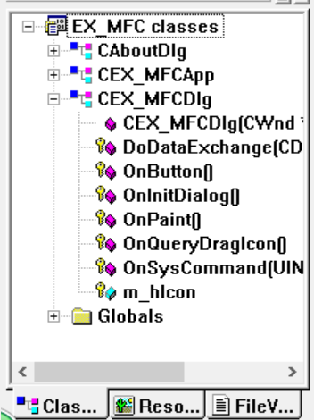
控件初始化
作用
如果程序开始运行时，控件需要在某种状态中，就需要初始化
对控件进行初始化的方法
在对话框类的OnInitDialog()函数中添加代码
1.双击OnInitDialog()
BOOL CEX_MFCDlg::OnInitDialog()
{
……
// TODO: Add extra initialization here
return TRUE
}
2.在此添加控件初始化代码

Slide 13
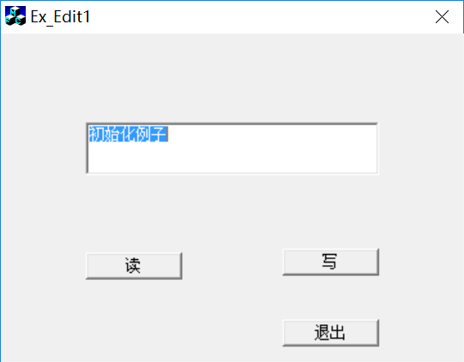
例3：为编辑框设置初始显示：初始化例子
1.编辑框关联变量：
变量名
m_Edit
类 别
Control
类 型
CEdit
2.双击对话框类的成员函数OnInitDialog()
3.在函数OnInitDialog()指定位置添加代码
BOOL CEx_Edit1Dlg::OnInitDialog()
{ ……
// TODO: Add extra initialization here
m_Edit.SetSel(0,-1);
m_Edit.ReplaceSel("初始化例子");
return TRUE
}

Slide 14
使用CString类
CString用于处理字符串，其功能与字符数组类似，但使用起来比字符数组方便
定义CString类对象
CString 对象表;
CString s1,s2,s3;
s1="华电";
s2=s1;
s3=s1+ "连接："+ s2;
//定义对象
给对象赋值
//字符串“华电”放于s1中
对象=字符串;
字符串连接运算符
//s1的值放于s2中
+
//字符串连接

Slide 15
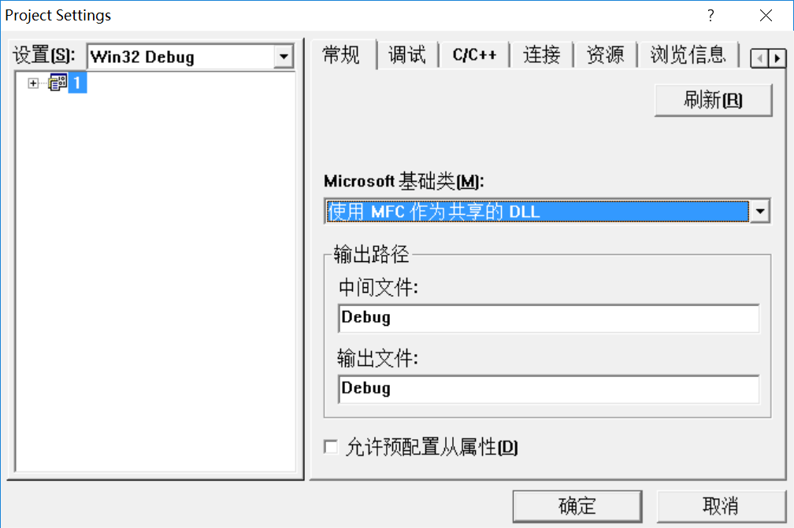
使用CString类
调试程序
可以用调试控制台程序的方式调试包含CString的程序，以便熟悉CString对象的使用
需要使用头文件：afx.h
编译后，在连接之前，执行工程、设置命令，如下图所示设置Microsoft基础类：使用MFC作为共享的DLL

Slide 16
使用CString类
例1：读程序写运行结果
#include <iostream.h>
#include <afx.h>
int main()
{
CString s1,s2,s3;
s1="华电";
s2=s1;
s3=s1+ "连接："+ s2;
cout<<s3;
}
华电连接：华电

Slide 17
CString类的Format函数
利用Format函数，可以将整型数或实型数转换成字符串
Format的格式
例如：
int i1=1;
float i2=2;
CString s1,s2,s3,s4;
s1.Format("%d",i1);
s2.Format("%f",i2);
s3.Format("%.3f",i2);
s4.Format("数据：%d",i1);
定义s为CString对象：
CString s;
s.Format(“格式控制",变量列表)
格式列表说明
格式控制
意 义
%d
整数转字串
字符串对象
存储的字串
格式说明
实数转字串（6位小数）
%f
s1
1
%.nf
实数转字串（n位小数）
s2
2.000000
s3
2.000
其它字符
原样入字串
s4
数据：1

